Slide 1
Визначні місця України

Slide 2
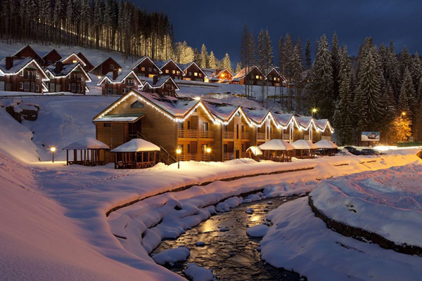
Буковель — гірсько-лижний курорт в Карпатах
Карпати — гірський край на Західній Україні, де розташовані відмінні гірськолижні курорти. Один з найвідоміших — Буковель, що отримав свою назву від однойменної гори, біля підніжжя якої він знаходиться. Кругом обступили Буковель Карпатські гори.
Вони захищають курорт від вітрів, тому клімат у Буковелі м’який і рівний, а порівняльна віддаленість від міської цивілізації гарантує первозданну природу і насолоду чистим гірським повітрям. Цілюще гірське повітря у Буковелі п’янить приїжджих. Крім того, завдяки власним мінеральним водам Буковель став розвиватися як бальнеологічний курорт. Ідеальна екологічна обстановка допомагає в оздоровленні, а головне — тут можна розслабитися і відпочити після буднів мегаполісу, забути про цивілізацію і насолоджуватися природою.
Зимовий відпочинок у Буковелі залишиться для вас одним із самих чудових спогадів. Ви напевно ще не раз і не два повернетеся в цей прекрасний край гір і лісів, привітних господарів і гарячого глінтвейну, снігу і кришталево чистого гірського повітря.

Slide 3
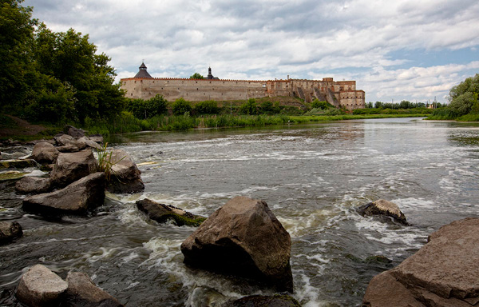
Меджибізький замок біля Хмельницького
Селище Меджибіж знаходиться в Летичівському районі Хмельницької області України в 30 км від міста Хмельницький. Розташоване на пагорбі, який з південного боку обтікає річка Буг, а з північної річка Бужок, що і визначило назву — Меджибіж.
Історія Меджибожа нерозривно пов’язана з його головною визначною пам’яткою — замком-фортецею, яка була побудована для захисту від навали татар.
Під’їжджаючи до замку, не можна не зупинитися на мосту, щоб не помилуватися цією величною спорудою, її потужними стінами і вежами, що підносяться над річкою Південний Буг.

Slide 4
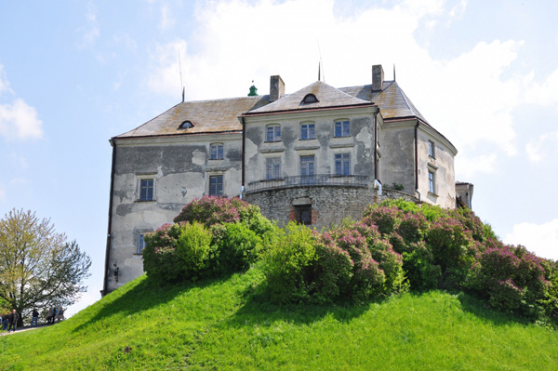
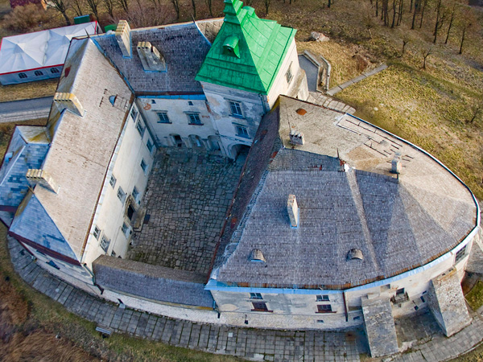
Олеський замок на Західній Україні
Олеський замок — найстаріший і один з найвідоміших замків Західної України. Замок розташований в селі Олесько, отчого і називається Олеським, хоча його офіційна назва — Замок Даниловичів. Перша письмова згадка про замок зустрічається в документах 1327.
Олеський замок має велике значення не тільки для історії України, але й для Польщі — тут з’явився на світ польський король Ян III Собеський.
Замок знаходиться в оточенні чудового парку, в якому виставлені сучасні скульптури. Навпроти замку розташований капуцинський монастир.

Slide 5
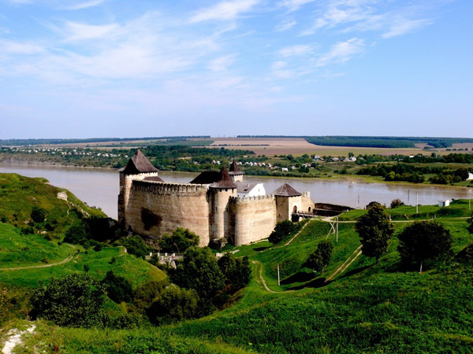
Хотинська фортеця
Назва Хотин, найімовірніше, походить від слова «хотіти». Ця стародавня фортеця на важливих транспортних магістралях в багатому краї, в 20 км від Кам’янця-Подільського, була бажаним об’єктом багатьох завойовників. Сьогодні Хотинська фортеця є державним історико-архітектурним заповідником України, поряд з Білгород-Дністровської фортецею і Луцьким замком. З приходом монголо-татар, князь Данило Галицький замінив дерев’яні стіни фортеці кам’яними в XIII столітті. А воєвода Стефан в XIV столітті, коли Хотин увійшов до складу Молдавської держави, добудував нові стіни, підняв рівень двору і розширив територію фортеці.
Фортеця була розділена на дві частини: північний двір командування і південний гарнізону. Під замком вирили глибокі підвали, які служили казармою для воїнів.

Slide 6
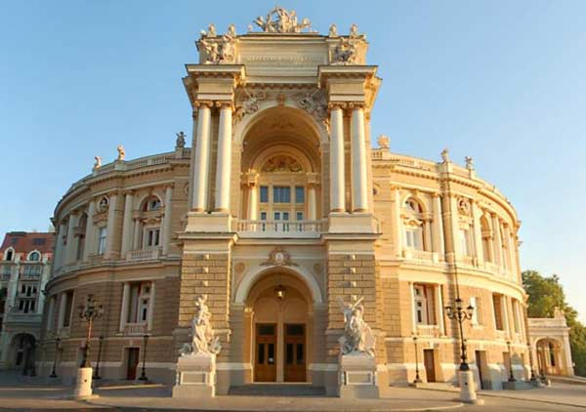
Одеський Оперний Театр
Історія Театру пов’язана з історією міста. Він був відкритий в 1887 році, замовником проекту було місто Одеса та проект готувався одинадцять довгих років. Але результат того вартий. Екскурсоводи (а екскурсії тут проходять постійно) розкажуть подробиці про те, що будівля Театру була побудована в стилі «бароко», що вхід прикрашає скульптурна група, яка зображає музу Мельпомену, а з боків її Трагедія і Комедія. Архітектурна обробка будівлі чудова, сам театр неймовірно гармонійно вписується в рамку з південного неба і зелених дерев.

Slide 7
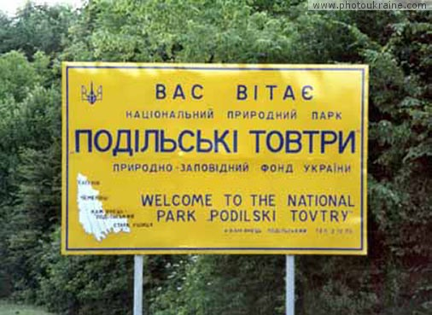
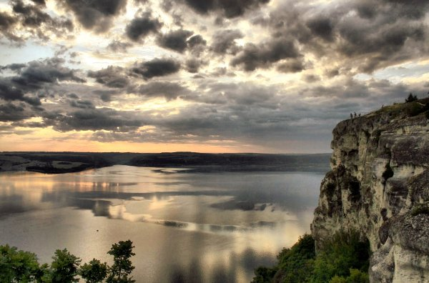
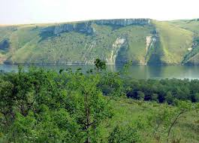
Подільські Товтри
У число Семи природних чудес України входить пам’ятка, про яку знають дуже небагато українців, не кажучи вже про жителів інших країн, — Подільські Товтри. Товтрами називають залишки узбережних рифів, які розташовані паралельно давній береговій лінії. Таких кам’яних залишків немає більше ніде в світі. Лише в США і Великобританії існують схожі за геологічними структурами скелясті гряди. Іноді Товтри порівнюють з Великим бар’єрним рифом в Австралії. Однак унікальність наших рифів в тому, що вони стоять на суші, а не на воді.

Slide 8
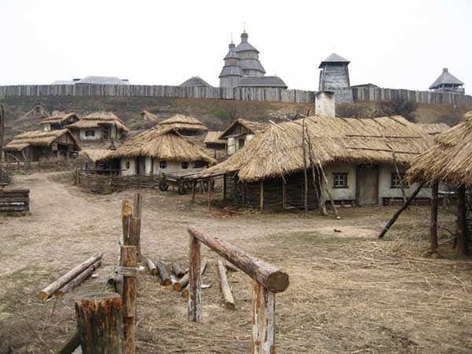
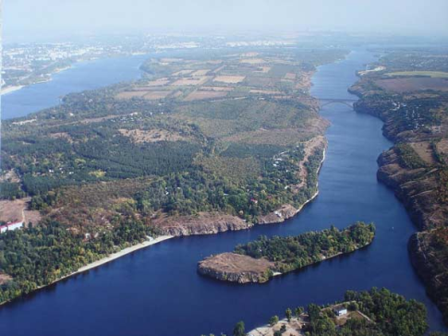
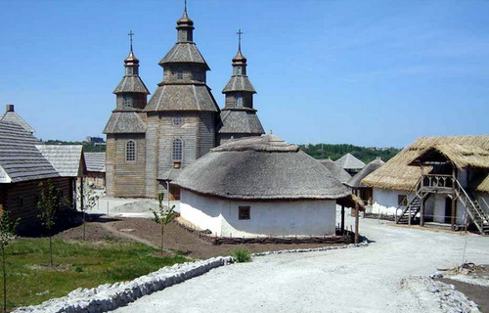
Острів Хортиця
о. Хортиця — унікальний природний оазис в центрі промислового гіганта — Запоріжжя. Незвичайно красивий, унікальний острів з переплетенням невинно чистої природи і багатого історичного минулого, прославлений істориками та краєзнавцями, оспіваний поетами та художниками. Особливий інтерес для туристів представляють численні пам’ятники природи, історії та культури різних народів, що населяли острів в незапам’ятні часи. Численні кургани, більше двох десятків стародавніх поселень і стоянок, культові центри бронзового століття, замок Дмитра Вишневецького, літописне давньоруське поселення Протолче, предмети періоду російсько-турецької війни, пам’ятні місця Запорізького козацтва і, звичайно ж, музей.

Slide 9
Визначні місця України
Меджибізький замок
Олеський замок
Буковель
Подільські Товтри
Хотинська фортеця
Острів Хортиця
Одеський Оперний Театр

